Slide 1

Unit 3
प्रत्यक्षीकरण
(Perception)

Slide 2
प्रत्यक्षीकरण का स्वरूप
(Nature of Perception)
प्रत्यक्षीकरण एक महत्वपूर्ण मानसिक प्रक्रिया है। व्यवहार एवं मानसिक प्रक्रियाओं का सही सही अध्ययन प्रत्यक्षण पर ही निर्भर करता है।
प्रत्यक्षीकरण की प्रक्रिया संवेदन की प्रक्रिया से प्रारंभ होती है और किसी व्यवहार करने की क्रिया से पहले तक होती रहती है।
अतः प्रत्यक्षण की प्रक्रिया संवेदन एवं व्यवहार के बीच की प्रक्रिया होती है।

Slide 3
प्रत्यक्षीकरण को व्यापक रूप से समझने के लिए कुछ परिभाषाएं निम्न हैं:
एटकिंसन, एटकिंसन तथा हिलगार्ड के अनुसार, "प्रत्यक्षण एक ऐसी प्रक्रिया है, जिसके द्वारा हमलोग वातावरण में उपस्थित उद्दीपकों की व्याख्या करते हैं तथा उसे संगठित करते हैं।"
कोलमैन के अनुसार, "प्रत्यक्षण एक ऐसी प्रक्रिया है जिसके द्वारा जीव को अपने आंतरिक अंगों तथा अपने वातावरण के बारे में सूचना मिलती है।"
विभिन्न परिभाषाओं के आधार पर हम कह सकते है कि "प्रत्यक्षण एक सक्रिय, चयनात्मक एवं संज्ञानात्मक मानसिक प्रक्रिया है। जिसके द्वारा व्यक्ति को अपने आंतरिक अंगों (आंतरिक वातावरण) एवं बाह्य वातावरण में उपस्थित वस्तुओं का तात्कालिक अनुभव होता है।"

Slide 4
प्रत्यक्षण की विशेषताएं
प्रत्यक्षीकरण के लिए उददीपक का होना अनिवार्य है।
प्रत्यक्षीकरण में उद्दीपन का तात्कालिक अनुभव होता है।
प्रत्यक्षीकरण एक सक्रिय मानसिक प्रक्रिया है।
प्रत्यक्षीकरण एक संज्ञानात्मक प्रक्रिया है।
प्रत्यक्षीकरण में उद्दीपकों को संगठित किया जाता है।
प्रत्यक्षीकरण एक चयनात्मक प्रक्रिया है।

Slide 5
प्रत्यक्षण के प्रमुख उपागम या सिद्धांत
(Major Approaches or Theories of Perception)
प्रत्यक्षण की प्रक्रिया को पूर्णरूपेण समझने के लिए मनोवैज्ञानिकों ने मुख्यतः 6 तरह के उपागम या सिद्धांत का प्रतिपादन किया है जो निम्नांकित है -
गेस्टाल्ट उपागम या सिद्धांत
निर्देश अवस्था सिद्धांत
प्रत्यक्षण का दैहिक उपागम या सिद्धांत
गिब्सन का उपागम
सूचना संसाधन उपागम
व्यवहारवादी उपागम

Slide 6
गेस्टाल्ट उपागम या सिद्धांत
गेस्टाल्ट उपागम या सिद्धांत का प्रतिपादन मनोविज्ञान के प्रमुख स्कूल गेस्टाल्ट मनोविज्ञान ,जिसमें वर्दाइमर, कोहली, कोफ्का के नाम मशहूर है, द्वारा किया गया।
गेस्टाल्ट सिद्धांत के अनुसार व्यक्ति किसी वस्तु का प्रत्यक्षण अलग अलग रूप में न कर सम्पूर्ण रूप से करता है।
गेस्टाल्ट उपागम की व्याख्या निम्नांकित भागों में बांटकर की जा सकती है -

Slide 7

Figure Background Perception

Slide 8
आकृति पृष्टभूमि प्रत्यक्षण ( Figure Background Perception) - जब व्यक्ति किसी विशेष का प्रत्यक्षण करता है, तो उसे वस्तु विशेष का कुछ भाग अत्यंत स्पष्ट दिखलाई देता है तथा कुछ तुलनात्मक रूप से कम स्पष्ट दिखाई देता है। जो भाग अत्यन्त स्पष्ट दिखाई देता है उसे आकृति तथा जो भाग कम स्पष्ट दिखाई देता है उसे पृष्टभूमि कहा जाता है। इस तरह के प्रत्यक्षण को आकृति पृष्टभूमि प्रत्यक्षण कहा जाता है।
प्रत्यक्षणात्मक संगठन का नियम (Principles of Perceptual organization) - गेस्टाल्टवादियों का मत है कि प्रत्यक्षण में एक तरह का संगठन पाया जाता है। जब भी व्यक्ति किसी वस्तु का प्रत्यक्षण करता है तो उसे एक खास पैटर्न के रूप में संगठित पाता है।

Slide 9
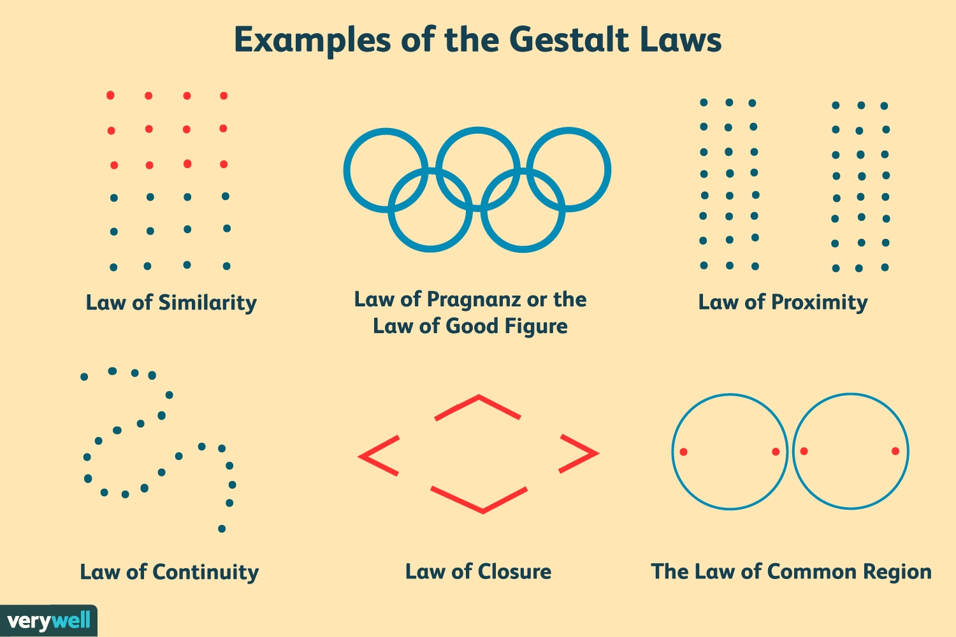

Slide 10
प्रत्यक्षणात्मक संगठन दो तरह के नियमों द्वारा निर्धारित होता है
परिधीय नियम में उन नियमों को रखा जाता है, जो उद्दीपक से संबंधित होते हैं। जैसे, उद्दीपक में सन्निकटता, समानता, निरंतरता, अच्छी आकृति, रिक्ति आदि।
केंद्रीय नियम में अर्थ, अभिप्रेरण, मनोवृत्ति आदि को रखा जाता है।
3. समाकृतिकता का सिद्धांत (Principle of Isomorphisms) - समाकृतिकता का नियम यह बतलाता है कि व्यक्ति जिस घटना या वस्तु का प्रत्यक्षण करता है, उससे मस्तिष्क के संबंधित क्षेत्र में भी कुछ परिवर्तन होता है और इन दोनों के बीच अर्थात घटना या वस्तु जिसका प्रत्यक्षण किया जा रहा है तथा मस्तिष्क में हुए परिवर्तन के बीच एक सीधा एवं स्पष्ट संबंध पाया जाता है।

Slide 11
4. क्षेत्र बल (Field Force) - गेस्टाल्टवादियों ने दृष्टि क्षेत्र में दो प्रकार के बलों की कल्पना की है, जिनकी कार्यवाहियों से दृष्टि क्षेत्र का कुछ भाग आकृति के रूप में तथा बाकी भाग पृष्टभूमि के रूप में दिखलाई देती है। ये दोनों बल हैं - ससंजक बल ( Cohesive Force) तथा अवरोधक बल (Restraining Force)।

Slide 12
पैटर्न प्रत्यभिज्ञान : आधारित ऊपरी तथा ऊपरी निचली उपागम
पैटर्न प्रत्यभिज्ञान दिन प्रतिदिन की एक बहुत ही सार्थक घटना है जिसके सहारे हम अपने इर्द गिर्द की घटनाओं का अर्थ समझता हैं।
व्यक्ति को सार्थक ढंग से अपने वातावरण के साथ अंतःक्रिया करने के लिए यह आवश्यक है कि वह उस वातावरण के विभिन्न उद्दीपक पैटर्न की पहचान करे।
मैटलिन (Matlin, 1983) के शब्दों में, " पैटर्न प्रत्यभिज्ञान से तात्पर्य संवेदी उद्दीपकों के जटिल व्यवस्थाओं की पहचान से होता है।"
पैटर्न प्रत्यभिज्ञान की व्याख्या करने के लिए दो तरह की प्रक्रियाओं का वर्णन किया गया है :

Slide 13
आधारित ऊपरी संसाधन (Bottom-up Processing) - आधारित ऊपरी संसाधनों में उद्दीपकों के महत्वपूर्ण तथ्यों या विशेषताओं से प्रक्रिया आरंभ करके ऊंचे स्तर पर लाया जाता है, जहां उसका एक अर्थ एवं संदर्भ की प्राप्ति होती है। उसे उद्दीपन कारक या उद्दीपन उत्पन्न प्रक्रिया भी कहा जाता है।
ऊपरी निचली संसाधन ( Top-down Processing) - ऊपरी निचली संसाधन के पैटर्न पहचान में व्यक्ति में पूर्व अनुभूति एवं संदर्भ से विशेष प्रत्याशा उत्पन्न होती है और उसी के आलोक में उद्दीपकों की व्याख्या होती है। इसे संप्रत्यात्मक रूप से व्युत्पन्न संसाधन (Conceptually driven process) भी कहा जाता है।

Slide 14
